Slide 1


设备管理与驱动
CS3601 · 操作系统（2023秋）
上海交通大学
https://www.sjtu.edu.cn

Slide 2
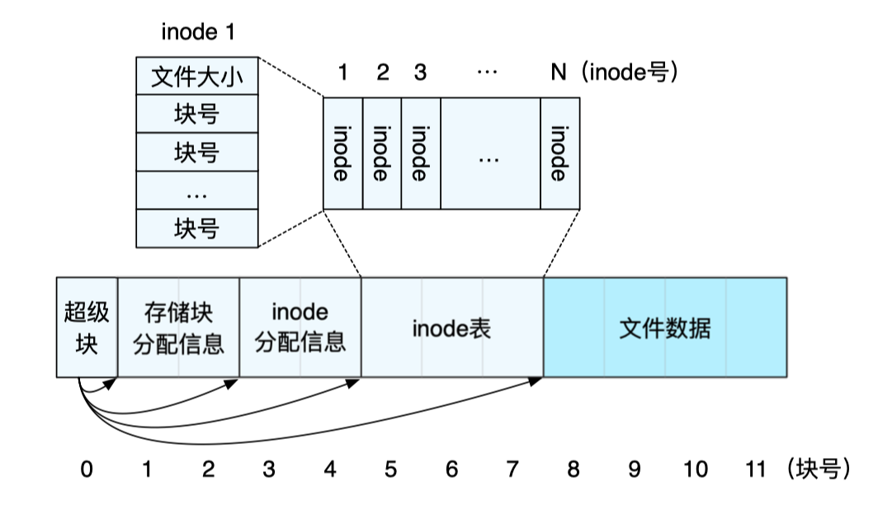
回顾：inode文件系统的存储布局

Slide 3
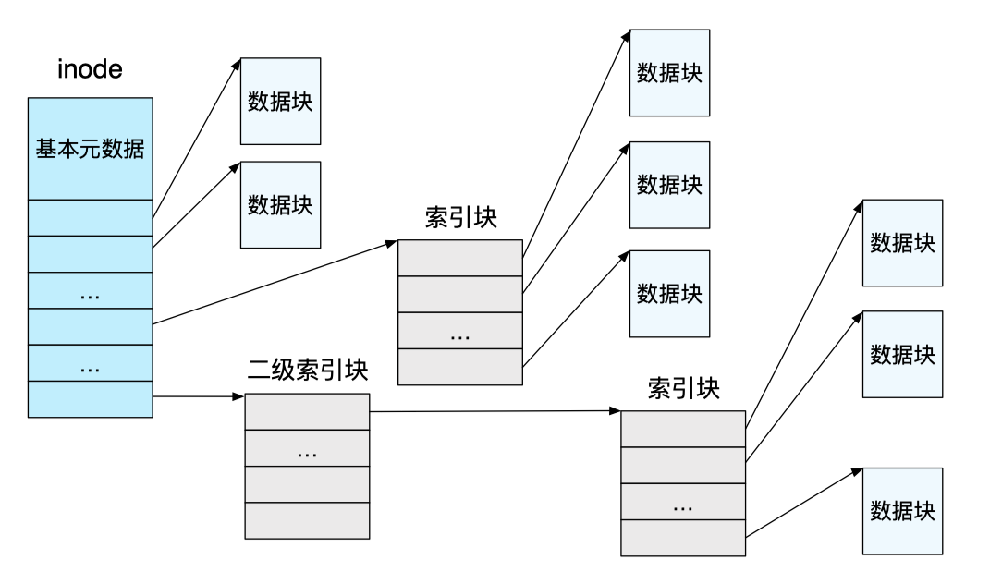
回顾：多级inode
引入索引块：指向数据块；以及二级索引块：指向索引块；...
索引块（包括二级索引块）不在inode表的存储区域，而是在数据区域
磁盘的inode表
磁盘的数据区域
Notes:
适合大文件的优化，小文件呢？Inode 本身可以拿来存数据

Slide 4
回顾：文件系统API与元数据
应用程序通过系统调用使用这些 API
CHDIR, MKDIR, RMDIR
CREAT, LINK, UNLINK, RENAME
SYMLINK
MOUNT, UNMOUNT
OPEN, READ, WRITE, CLOSE
SYNC
文件系统的两类元数据
磁盘上文件的元数据：静态的、在磁盘中
被打开文件的元数据：动态的、在内存中

Slide 5
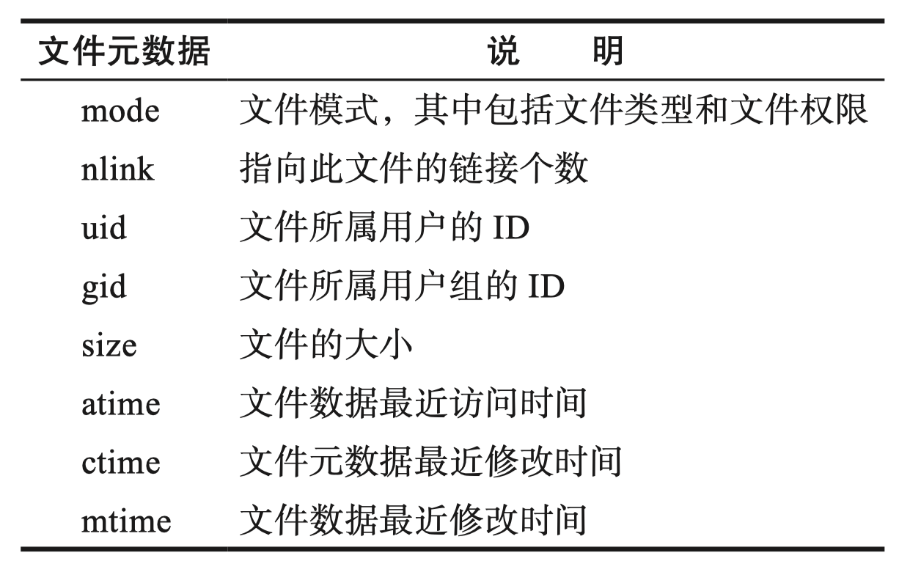
回顾：文件的元数据 （磁盘中）
拥有者/所在组 ID
拥有该 inode 的 用户 ID 和 组 ID
权限的类型
拥有者、所在组、其他
读、写、执行
时间戳
最后一次访问 (如：READ 操作)
最后一次修改 (如：WRITE 操作)
最后一次 inode 更新 (如：LINK 操作)
POSIX定义的部分文件元数据（inode）
Notes:
3个6，代表着对拥有者、所在组、其他三个用户组赋予读写权限

Slide 6
回顾：被打开文件的元数据（内存中）
整个系统维护了一个 file_table
记录了所有打开的文件的信息
包括：文件游标（file cursor）、引用数（ref_count）
父子进程间可以共享文件游标
每个进程维护了一个 fd_table
记录了该进程每个 fd 所对应文件在 file_table 中的索引

Slide 7
回顾：fsync
应用程序
fsync（系统调用）
文件系统
断电会丢失，fsync显示操作避免
Block Cache
Block cache
缓存了最近被使用的磁盘块
缓存缺失时，从磁盘中读取
推迟数据向磁盘的写入
寻求机会批量写入，提升性能
问题：如果在写入前发生故障，可能会造成不一致
SYNC
保证对文件的所有修改被写入到存储设备
磁盘驱动
flush（磁盘操作）
磁盘内存（硬件）
磁盘盘面
Notes:
磁盘太慢了，为了优化存储性能，把最近访问的块，事先缓存在内存中。有自己的替换策略，保证命中率。

Slide 8
Super
Block
block
bitmap
inode
bitmap
inode table
data blocks
root
block[0]
etc
block[1]
hosts
block[2]
hosts
block[3]
hosts
block[4]
root
inode
etc
inode
hosts
inode
read
read
open()
read
read
read
read
改元数据
read()
read
write
read
read()
read
write

Slide 9
文件系统的崩溃一致性

Slide 10
回顾：文件系统的崩溃一致性
文件系统中保存了多种数据结构
各种数据结构之间存在依赖关系与一致性要求
inode中保存的文件大小，应该与其索引中保存的数据块个数相匹配
inode中保存的链接数，应与指向其的目录项个数相同
超级块中保存的文件系统大小，应该与文件系统所管理的空间大小相同
所有inode分配表中标记为空闲的inode均未被使用；标记为已用的inode均可以通过文件系统操作访问
……
突发状况（崩溃）可能会造成这些一致性被打破！

Slide 11
Super
Block
block
bitmap
inode
bitmap
inode table
data blocks
root
block[0]
etc
block[1]
hosts
block[2]
hosts
block[3]
hosts
block[4]
hosts
block[5]
root
inode
etc
inode
hosts
inode
append()
write
write
write
bitmap[5] = 1
inode of /etc/hosts (旧)
size : 8000
pointer : block[3]
pointer : block[4]
pointer : null
新的inode
size : 9000
pointer : block[3]
pointer : block[4]
pointer : block[5]
block[5] = xxxxxxxxxxxxxxxxxxxxxxxxxxx
append包含三个磁盘写
写入新数据
写入新inode
更新block位图
若写入过程发生故障，有6种可能：仅1个写成功（3种），仅2个写成功（3种）
可能的错误：数据错误、空间浪费
Notes:
没有新增文件，但新增了内容，要分配新的block，host inode要去改size，索引里要新加一个pointer

Slide 12
回顾：用户期望
重启并恢复后…
1. 维护文件系统数据结构的内部的不变量
例如, 没有磁盘块既在free list中也在一个文件中
2. 仅有最近的一些操作没有被保存到磁盘中
例如：我昨天写的OS Lab的文件还存在
用户只需要关心最近的几次修改还在不在
3. 没有顺序的异常
$ echo 99 > result ; echo done > status

Slide 13
方法-1：同步元数据写+fsck
同步元数据写
每次元数据写入后，运行sync()保证更新后的元数据入盘
若非正常重启，则运行fsck检查磁盘，具体步骤：
1. 检查superblock
例：保证文件系统大小大于已分配的磁盘块总和
如果出错，则尝试使用superblock的备份
2. 检查空闲的block
扫描所有inode的所有包含的磁盘块
用扫描结果来检验磁盘块的bitmap
对inode bitmap也用类似方法

Slide 14
方法-1：同步元数据写+fsck
3. 检查inode的状态
检查类型：如普通文件、目录、符号链接等
若类型错误，则清除掉inode以及对应的bitmap
4. 检查inode链接
扫描整个文件系统树，核对文件链接的数量
如果某个inode存在但不在任何一个目录，则放到/lost+found
5. 检查重复磁盘块
如：两个inode指向同一个磁盘块
如果一个inode明显有问题则删掉，否则复制磁盘块一边给一个

Slide 15
方法-1：同步元数据写+fsck
6. 检查坏的磁盘块ID
如：指向超出磁盘空间的ID（不知道原来的id是多少，没法恢复）
7. 检查目录
这是fsck对数据有更多语义的唯一的一种文件
保证 . 和 .. 是位于头部的目录项
保证目录的链接数只能是1个
保证目录中不会有相同的文件名
Notes:
Fscheck - fsck

Slide 16

方法-1的问题：太慢
fsck需要用多长时间？
对于服务器70GB磁盘（2百万个inode），需要10分钟
时间与磁盘的大小成比例增长
同步元数据写导致创建文件等操作非常慢
例：解压Linux内核源代码需要多久？
创建一个新文件需要8次磁盘写，每次10ms
Linux内核大概有6万个源文件
8 x 10ms x 60000 = 1.3小时

Slide 17
方法-2：日志（Journaling）
在进行修改之前，先将修改记录到日志中
如：如何修改block-bitmap、如何修改data
所有要进行的修改都记录完毕后，提交日志
确定日志落盘后，再修改数据和元数据
修改完成后，删除日志

Slide 18
例: Ext4的日志
Data mode（即 full journaling）
数据和元数据都写入日志区域
Ordered mode
先写数据（原本的文件位置），再写元数据（日志）
Writeback mode
仅仅将元数据写入日志
数据依然写入原本的位置
日志和数据之间没有顺序保证
默认配置

Slide 19
Ordered Mode：两次Flush保证顺序
应用程序
数据
文件系统
标记操作完成，commit
数据
元数据
J_{元数据}
J_{Cmt}
缓存
数据
J_{元数据}
Flush
J_{Cmt}
Flush
元数据
磁盘
盘片
元数据
数据
J_{元数据}
J_{Cmt}
Notes:
如果没看到Jcmt，那元数据和数据都不一定在磁盘里

Slide 20
崩溃后，基于日志恢复
启动后首先检查日志区域
若没有任何日志记录，则无需恢复（所有操作都完成了）
扫描所有已经COMMIT的事务
若没有COMMIT的事务，则无需恢复
对已经COMMIT的事务，将元数据从日志区写到原本位置
完成后清空日志区域
Notes:
Commit来标志这个事件。不能保证100%

Slide 21
设备管理与驱动

Slide 22
今天的课程大纲
传统I/O流程
轮询，中断
I/O设备的编程方式
PIO，MMIO
I/O设备的数据交互
DMA，IOMMU
I/O设备分类
复杂设备的驱动：以GPU为例

Slide 23
标准I/O协议——从读写磁盘说起

Slide 24
OS的分层设计

Slide 25
设备最基本的抽象
寄存器
状态寄存器
地址寄存器
数据寄存器
命令寄存器
对外接口
微控制器 (CPU)
内部存储 (DRAM/SRAM 或兼而有之)
其他设备相关的硬件芯片
内部组成

Slide 26
传统 I/O 流程
While(STATUS == BUSY)
; // 不断等待，直到设备不再忙碌
Write data to DATA register and address to ADDRESS register
Write command to COMMAND register
（此时设备开始工作，并执行 COMMAND 对应操作）
While(STATUS == BUSY)
; // 再次等待，直到设备响应完请求

Slide 27
传统 I/O 流程
While(STATUS == BUSY)
; // 不断等待，直到设备不再忙碌
Write data to DATA register and address to ADDRESS register
Write command to COMMAND register
（此时设备开始工作，并执行 COMMAND 对应操作）
While(STATUS == BUSY)
; // 再次等待，直到设备响应完请求
轮询：CPU反复读取设备的状态寄存器，直到确认设备可以接受新的命令

Slide 28
传统 I/O 流程
While(STATUS == BUSY)
; // 不断等待，直到设备不再忙碌
Write data to DATA register and address to ADDRESS register
Write command to COMMAND register
（此时设备开始工作，并执行 COMMAND 对应操作）
While(STATUS == BUSY)
; // 再次等待，直到设备响应完请求
如果设备是磁盘，则需要若干次写操作才能将磁盘块（如512B）传输到设备中
当CPU参与数据的搬移时，我们称之为 programmed I/O (PIO)

Slide 29
传统 I/O 流程
While(STATUS == BUSY)
; // 不断等待，直到设备不再忙碌
Write data to DATA register and address to ADDRESS register
Write command to COMMAND register
（此时设备开始工作，并执行 COMMAND 对应操作）
While(STATUS == BUSY)
; // 再次等待，直到设备响应完请求
OS向设备的命令寄存器写入命令
设备获悉数据已经就绪，随即设备开始工作，执行OS发送的命令

Slide 30
传统 I/O 流程
While(STATUS == BUSY)
; // 不断等待，直到设备不再忙碌
Write data to DATA register and address to ADDRESS register
Write command to COMMAND register
（此时设备开始工作，并执行 COMMAND 对应操作）
While(STATUS == BUSY)
; // 再次等待，直到设备响应完请求
OS再次通过不断轮询状态寄存器，判断设备是否完成工作
最后，OS会收到设备返回的 success 或 failure 状态码

Slide 31
传统 I/O 流程
While(STATUS == BUSY)
; // 不断等待，直到设备不再忙碌
Write data to DATA register and address to ADDRESS register
Write command to COMMAND register
（此时设备开始工作，并执行 COMMAND 对应操作）
While(STATUS == BUSY)
; // 再次等待，直到设备响应完请求
问题：轮询消耗太多CPU时间
解法：使用中断

Slide 32
中断
提高 CPU 利用率

Slide 33
中断：提高CPU利用率
OS向设备发送一个请求，随后令I/O进程睡眠，切换到其他任务
此时进程处于WAITING状态
设备完成I/O命令后，触发硬件中断
CPU跳转到OS预先注册好的中断处理程序
Interrupt service routine / ISR 或 interrupt handler
中断处理程序是一段运行在内核态的代码，负责响应设备中断
例如，读取设备数据，亦或是读取设备返回的状态码，进而唤醒等待I/O的进程，完成后续工作
Notes:
interrupt handler记录一下某个进程的读写操作完成了，直接切换到已经完成IO的进程/切走等待进程/标记runnable 进程

Slide 34
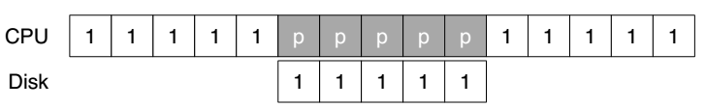
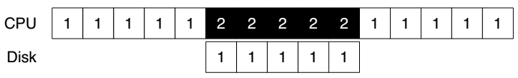
中断：提高CPU利用率
CPU 运行线程1
CPU 不断轮询，无法执行其他任务
轮询模式
CPU 可以运行2
中断模式

Slide 35
中断的例子：键盘
当用户按下/释放某个键时，键盘设备向CPU发送包含该键值的信息
因为CPU没有准备好接收该数据（正在运行进程），此时：
将数据拷贝到临时寄存器
向键盘发送确认信号
向CPU发送中断信号
CPU在下一个周期处理中断：
总线将数据从临时寄存器发往内存模块
只适用于慢速设备

Slide 36
中断的问题：活锁
网络场景下的中断使用（网卡设备）
当每个网络包到来时都发送中断请求时，OS可能进入活锁
活锁：CPU只顾着响应中断，无法调度用户进程和处理中断发来的数据
解决方案：合二为一（中断+轮询），兼顾各方优势
默认使用中断
网络中断发生后，使用轮询处理后续达到的网络包
如果没有更多中断，或轮询中断超过时间限制，则回到中断模式
该方案在Linux网络驱动中称为 NAPI (New API)
Notes:
Cpu不停响应中断，不断记录中断里的数据。

Slide 37
优化：中断合并（Interrupt Coalescing）
设备在发送中断前，需要等待一小段时间
在等待期间，其他中断可能也会马上到来，因此多个中断合并（merged）为同一个中断，进而降低频繁中断带来的开销
注意：等待过长时间会导致中断响应时延增加，这是系统中常见的“折衷”（trade-off）

Slide 38
PIO, MMIO
设备交互

Slide 39
设备交互方法
方法1: 通过I/O指令进行PIO (Port I/O)
x86平台： IN 和 OUT 指令
必须以特权模式执行（内核态）
方法2: 内存映射I/O（Memory-mapped I/O）
使用访存的 LOAD 和 STORE 指令
可以以非特权模式下执行（用户态）
ARM和x86都支持

Slide 40
I/O 指令
案例：使用 OUT 指令向设备发送数据
out 0x120, %eax
指定数据寄存器 (%eax)
指定设备对应的 I/O 端口 (0x120)
I/O 端口：不同于物理内存空间的另一命名空间
特权指令
只有OS可以和直接和设备交互

Slide 41
内存映射 I/O (MMIO)
使用 LOAD 和 STORE 指令直接访问I/O模块的寄存器和缓冲区
和内存的读写访问相同
内存地址被I/O设备位置信息所重载
为总线模块提供 统一接口
MMU将物理地址转换为虚拟地址
物理地址就是总线地址
I/O模块负责将总线地址转换为设备的寄存器地址

Slide 42
内存映射 I/O (MMIO)
Processor
虚拟地址
MMU
物理地址（系统总线地址）
翻译为寄存器地址
Memory
Disk
Keyboard

Slide 43
MMIO地址应使用Volatile关键字
void main(void)
{
void *pdev = (void *) 0x40400000;
size_t size = (1024*1024);
int *base;
volatile int *pcid, cid;
base = mmap(pdev, size, PROT_READ|PROT_WRITE,
MAP_ANONYMOUS|MAP_PRIVATE, -1, 0);
if (base == MAP_FAILED) errx(1, "mmap failure");
pcid = (int *) (((void *) base) + 0xf0704);
cid = *pcid;
printf(“cid = %d\n", cid);
cid = *pcid;
printf(“cid = %d\n", cid);
munmap(base, size);
}
若不加volatile，编译器会认为这两个printf()多余，并消除第二个内存加载操作
Notes:
Pcid会不一样，读操作完成了，就变了，所以要加一个volatile让 编译器知道

Slide 44
MMIO地址应使用Volatile关键字
#include <stdio.h>
void main()
{
int i = 10;
int a = i;
printf("i= %d\n",a);
// Change value of i
__asm {
mov dword ptr [ebp-4], 20h
}
int b = i;
printf("i= %d\n",b);
}
本例子中，需要volatile吗?
Notes:
Yes. The compiler does not know [ebp-4] is the address of i.

Slide 45
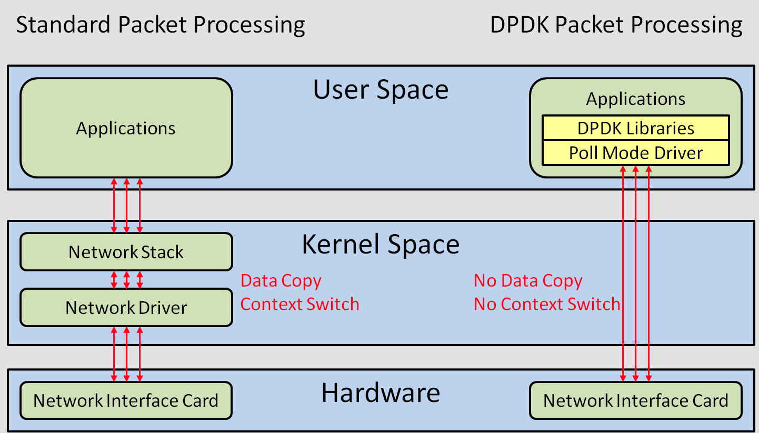
DPDK：用户态网络栈
用户态网络设备管理
内核将网卡MMIO区域映射至用户虚拟地址空间
用户态运行网卡驱动与网络栈
显著提升网络性能
减少数据拷贝
去除特权级切换
轮询
Notes:
网卡的区域映射给用户态；用户态根据自己应用的特征决定应用类型

Slide 46
DMA, IOMMU
更高效的数据移动

Slide 47
磁盘设备的DMA
直接内存访问：DMA（Direct Memory Access）
CPU向磁盘控制器发送“读”指令，一次读取一大块数据
“读”指令中包含了目标数据在内存中的地址
磁盘控制器将数据直接读取到磁盘的内存缓冲区
直接读取物理内存中的目标数据
不需要CPU的参与

Slide 48
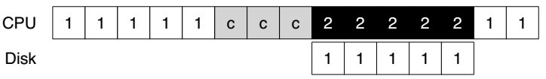
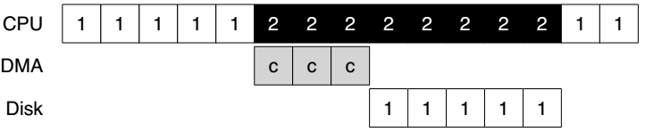
磁盘设备的DMA
CPU将数据拷贝到磁盘
非DMA模式
DMA模式
Notes:
DMA是特殊的硬件单元，可以独立，也可以是硬件的模块

Slide 49
DMA的优点
DMA有什么缺点（不适合的操作）？
减轻CPU负载
执行其他程序
减少传输次数
原先有2次：设备→CPU，CPU→内存；现在：设备→内存
可以更好地支持“长消息”
需要总线支持
分摊总线协议开销
单次操作包括：获取总线，传输，释放总线
Notes:
缺点：对于很小的数据，开销过大

Slide 50
CPU访问物理内存与访问设备的对比
CPU如何与物理内存交互：
通过系统总线与物理内存连接
使用物理地址寻址内存内容
CPU如何与设备交互：
同样使用总线地址（也即物理地址）
轮询 vs. 中断 vs. DMA
PIO和MMIO

Slide 51
CPU访问设备的方式小结
Load/Store 指令（ARM）
用于CPU读写内存
作用于物理地址空间
MMIO 操作（x86/ARM等）
将设备寄存器映射到物理地址空间
页表再将物理地址映射为虚拟地址
DMA
设备使用物理地址访问内存
问：安全性如何保证？
CPU
load/store
PIO (in/out)
/MMIO (load/store)
内存
DMA
I/O 设备

Slide 52
DMA的安全性问题
问题：设备可通过DMA访问任意物理内存
错误地址访问
误读：设备操作出错、数据泄露等
误写：系统崩溃，关键数据丢失等
恶意地址访问
恶意设备、恶意用户态驱动
可发起任意DMA请求
应用攻击：应用挟持、应用数据窃取等
内核攻击：内核代码注入，内核数据窃取等

Slide 53
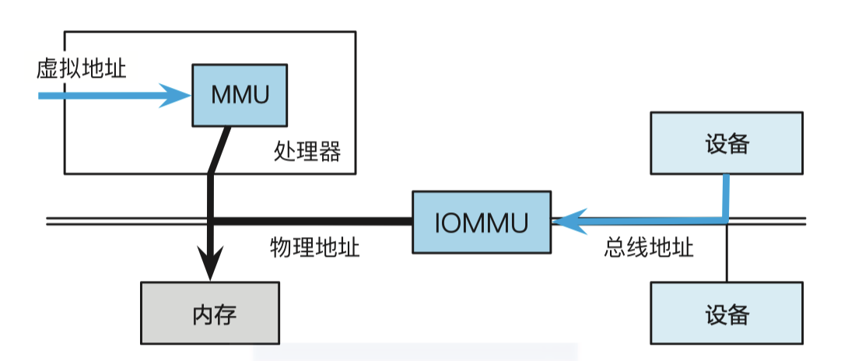
IOMMU：为I/O设备做地址翻译
避免设备直接使用物理地址访问内存
设备DMA使用IOVA，由IOMMU翻译为PA（实际的物理地址）
使用IOTLB优化IOMMU地址翻译流程
广泛用于DMA隔离
用户态驱动、虚拟化等
VA
IOVA

Slide 54
I/O子系统

Slide 55
我们为什么需要I/O子系统
数以千计的设备类型，个性千差万别：
如何标准化设备接口？
设备的不可靠性：
介质失效或传输错误
如何提供可靠性保证？
设备的不可预测性和慢速：
如果不清楚设备的具体表现，该如何管理它们？

Slide 56
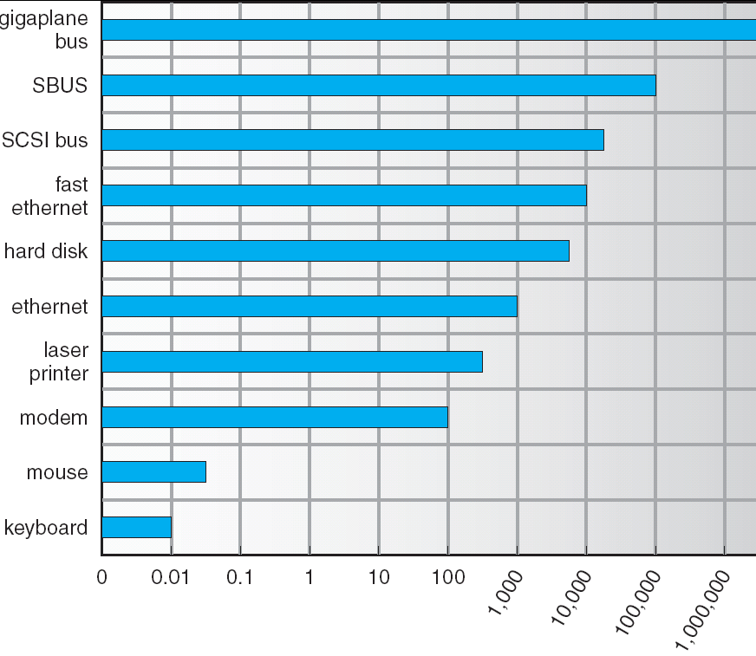
不同设备的响应效率和处理性能千差万别
I/O 子系统必须能 处理好这些差别
高速设备：最小化开销
慢速设备：避免浪费 CPU时间盲目等待

Slide 57
I/O 子系统的目标
提供统一接口，涵盖不同设备：
如下代码对各种设备通用：
FILE fd = fopen(“/dev/something”,”rw”); for (int i = 0; i < 10; i++) { fprintf(fd,”Count %d\n”,i); } close(fd);
原因：设备代码（即“驱动程序”）实现了标准接口
提供I/O硬件的抽象层
管理硬件资源；隐藏硬件细节
Notes:
键盘、显示器、U盘为什么是文件？
游戏手柄？
Lidar？
Socket反例：send/recv
I/O device has its own CPU?

Slide 58
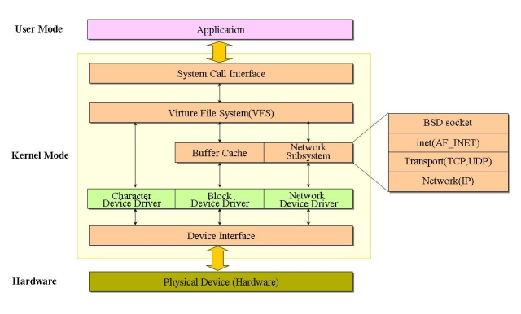
三类设备接口
三类常见的 设备接口：
字符设备
块设备
网络设备

Slide 59
字符设备
例子：键盘/鼠标，串口，部分USB设备等
串行访问，每次一个字符
I/O命令
get(), put()等
通常使用文件系统接口进行交互
open(), read(), write(), close()

Slide 60
块设备
例子：磁盘、磁带、DVD
统一的块I/O接口
以块为粒度访问数据
提供原始I/O接口（Raw I/O）或文件形式访问
原始I/O：字节流
允许以内存映射文件的方式访问文件内容
即 Memory-Mapped File

Slide 61
网络设备
例子：以太网卡、无线网络、蓝牙等
不同于块设备、字符设备，网络设备有自己的接口
提供特殊网络接口，支持各类网络协议
负责网络包的收发

Slide 62
设备驱动
内核中设备特定代码，和硬件设备直接交互：
提供标准的文件系统接口
内核I/O子系统可以和内核不同驱动交互
可借助ioctl()系统调用进行设备相关配置
Linux的设备驱动通常分为两部分：
上半部：迅速处理；此时中断处于关闭状态，没有嵌套
下半部：延后处理；此时中断处于打开状态，可能发生嵌套

Slide 63
GPU
复杂设备管理

Slide 64
为什么需要GPU等专用加速器？
CPU无法满足复杂计算任务的性能要求
摩尔定律逐渐失效
CPU性能提升缓慢
应用算力需求提升迅速
解决方案：为特定计算任务设计专用加速器
密码学加速器：AES、哈希、同态加密
AI加速器：GPU、NPU、TPU
FPGA：可实现各类硬件加速逻辑

Slide 65
为什么GPU能够加速AI任务？
善于处理高并发计算任务
拥有大量计算单元
Single-Instruction-Multiple-Thread（SIMT）
针对特定AI算子进行硬件优化
Tensor Core：加速矩阵乘法
SFU：加速特定函数计算
高内存带宽
H100 HBM：3.35TB/s

Slide 66
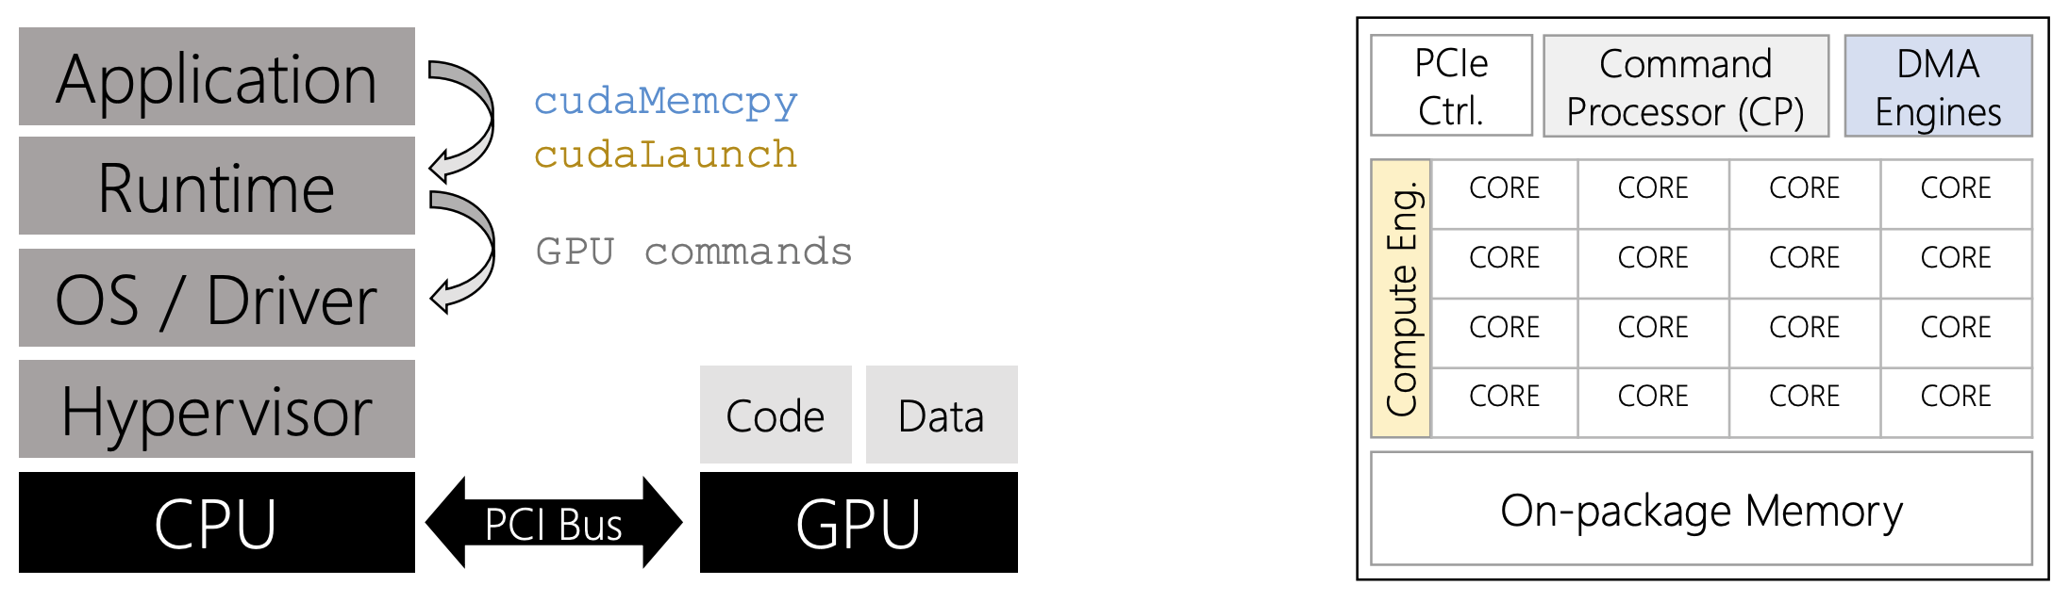
GPU架构下的软件栈
GPU Runtime（如CUDA）将API调用转化为GPU 指令
操作系统驱动管理GPU，将指令加载至GPU运行

Slide 67
操作系统如何管理GPU？
目的：帮助应用将计算任务下发到GPU上执行
理论方法：
1. 把数据和代码拷贝到GPU内存中（DMA）
2. 告知GPU开始运行计算任务（MMIO）
3. 将计算结果拷贝回CPU内存中（DMA）
如何把大象放进冰箱里？

Slide 68
操作系统如何管理GPU？
目的：帮助应用将计算任务下发到GPU上执行
方法：
1. 如何操控GPU？
发起DMA、发起任务执行

Slide 69
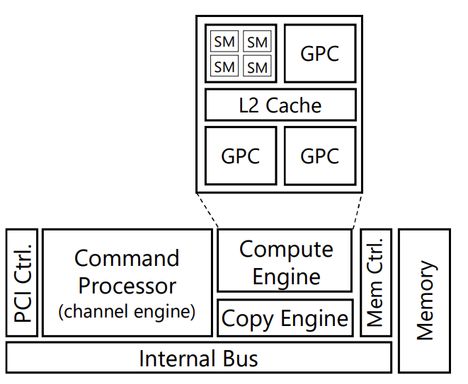
Command Processor
接受CPU发送的控制指令
内存拷贝指令
任务启动指令
其他指令
处理控制指令
调用Copy Engine完成内存传输
将任务加载到Compute Engine指令

Slide 70
Command Buffer
CPU通过Command Buffer发送GPU管理指令
CPU内存中的一块区域
由GPU 驱动申请
采用生产者消费者模式
Command Buffer为一内存队列
GET寄存器指向下一个被处理的指令
PUT寄存器指向上一个放入队列的指令

Slide 71
Command Buffer
allocated by GPU driver
Command Ring Buffer
Command Buffer
Size | Base
size_{group1} | base_{group1}
size_{group2} | base_{group2}
… | …
Command group 1
Command group 2
…
GET
configured by GPU driver
PUT
GPU Reg
(accessed w/ MMIO)
CPU Memory

Slide 72
Command Buffer
Command Push
Command Ring Buffer
Command Buffer
Size | Base
size_{group1} | base_{group1}
size_{group2} | base_{group2}
… | …
size_{groupn} | base_{groupn}
Command group 1
Command group 2
…
Command group n
GET
PUT
updated by GPU driver
GPU Reg
(accessed w/ MMIO)
CPU Memory

Slide 73
Command Buffer
Command Fetch
Command Ring Buffer
Command Buffer
updated by GPU
Size | Base
size_{group1} | base_{group1}
size_{group2} | base_{group2}
… | …
size_{groupn} | base_{group2n}
Command group 1
Command group 2
…
Command group n
GET
PUT
GPU Reg
(accessed w/ MMIO)
CPU Memory

Slide 74
操作系统如何管理GPU？
目的：帮助应用将计算任务下发到GPU上执行
方法：
1. 如何操控GPU？
Command Processor + Command Buffer
2. 如何管理GPU计算任务？
运行环境、隔离机制

Slide 75
GPU Context
GPU Context：GPU任务运行抽象
拥有自己的虚拟地址空间
包含计算代码、数据、可用内存
类似CPU进程
GPU Channel：构建Context的硬件单元
拥有自己的页表与控制域
向channel发送指令将数据、计算任务加载至一个GPU Context
一个GPU Context可对应多个GPU Channel
类似一个多线程进程可在多个CPU core上运行
GPU Channel不是GPU core

Slide 76
GPU Channel
Channel
Control area
Channel
descriptors
Page
directory
Page
tables
GPU memory
CPU memory
GPU memory
驱动通过channel descriptor管理一个channel
驱动可直接修改GPU页表配置channel地址空间
可映射GPU物理内存或CPU物理内存

Slide 77
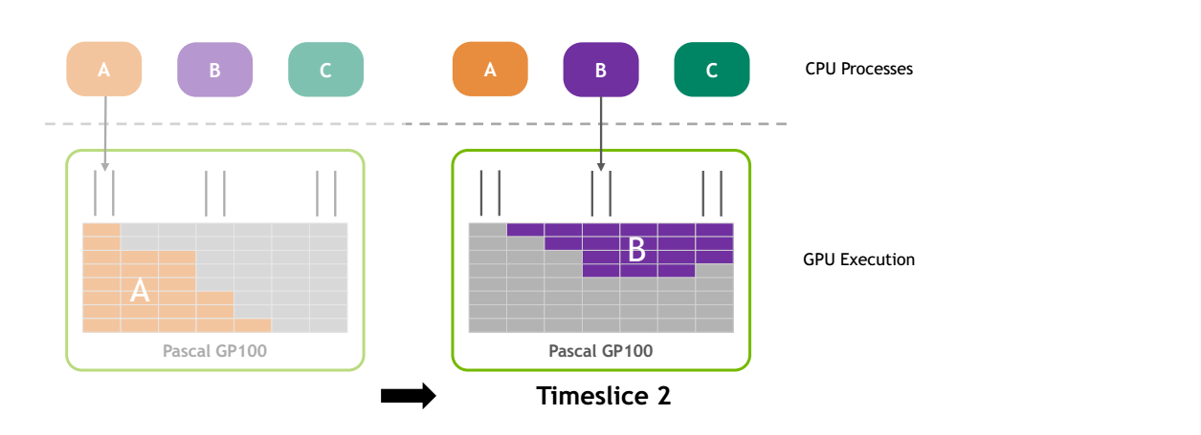
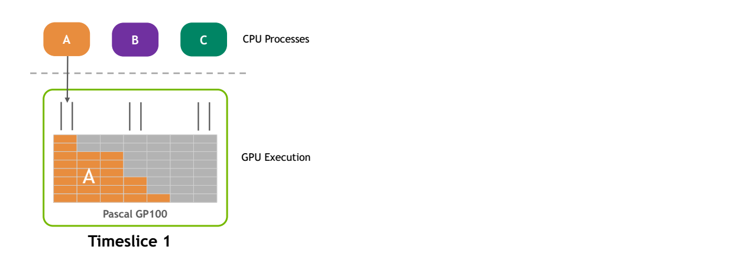
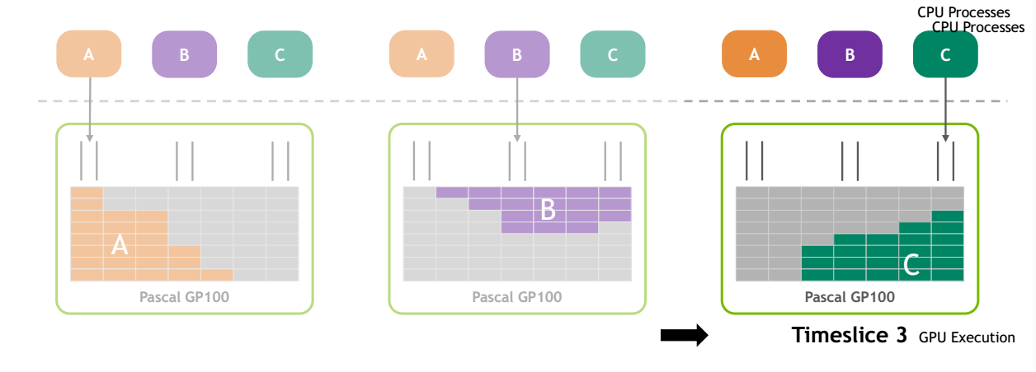
GPU任务隔离
为不同进程的GPU任务创建对应GPU Context
Context执行时只能访问自己的虚拟地址空间
隔离代码、数据

Slide 78
操作系统如何管理GPU？
目的：帮助应用将计算任务下发到GPU上执行
方法：
1. 如何操控GPU？
Command Processor
2. 如何管理GPU计算任务？
GPU Context&Channel
3. 如何获得返回结果？

Slide 79
GPU结果返回
完成事件捕获
计算完成后，GPU向CPU发送任务完成中断
结果位于GPU内存中
计算结果获取
应用调用Runtime API将结果数据拷贝至CPU内存
cudaMemcpy
通过command buffer发送DMA请求

Slide 80
操作系统如何管理GPU？
Init context metadata
Context
Host
APP
Command buffer
DMA buffer
Runtime
OS/Driver
Code
Data
Device
Channel
descriptor
CPU
PCI Bus
GPU
Page
directory
Page
tables
MMIO
Memory
Notes:
虹桥十米附近，挖坑
吊车入侵，倒下，200+火车GG；施工安全
工作地点分散：难以高效检测；
监管男
高尖端技术
同济设计院

Slide 81




操作系统如何管理GPU？
Context
2
2
1
cudaMalloc
Host
3
2
APP
2
cudaMemcpy
3
cudaLaunch
Command buffer
DMA buffer
Runtime
1
OS/Driver
Code
Data
2
3
Device
3
Channel
descriptor
CPU
PCI Bus
GPU
2
3
Page
directory
Page
tables
MMIO
3
2
Memory
Notes:
虹桥十米附近，挖坑
吊车入侵，倒下，200+火车GG；施工安全
工作地点分散：难以高效检测；
监管男
高尖端技术
同济设计院

Slide 82
纯内核态GPU管理
GPU Runtime
提供上层开发接口
生成GPU Command
调用GPU驱动
GPU 内核驱动
提供驱动接口（如ioctl）
创建GPU Context，配置IOMMU
发送GPU Command
DMA，Kernel Launch等
APP
Runtime API
Runtime
syscall
OS/Driver
MMIO
CPU
PCI Bus
GPU

Slide 83
性能问题
用户-内核特权切换
数据拷贝，发送指令等操作均需调用GPU驱动
频繁特权级切换造成性能下降
用户-内核数据拷贝
GPU Command
训练数据
模型参数
GPU kernel代码
结果数据

Slide 84
混合管理模式：CUDA+GPU Driver
GPU Driver负责控制面
关键结构初始化
GPU Context创建，Channel初始化，Command buffer初始化，DMA buffer初始化
隔离配置
Channel页表，IOMMU，MMIO映射
CUDA Runtime负责数据面
生成GPU Command
向GPU发送Command
DMA，kernel launch等

Slide 85
其他专用加速器的管理
数据加载
拥有独立内存：使用DMA拷贝代码/数据
共享CPU内存：直接配置IOMMU允许内存访问
设备控制
使用MMIO控制加速设备
Runtime支持
简单加速器：提供调用接口
AES加速器、HASH加速器、同态加密加速器
复杂加速器：提供开发库
GPU、NPU、TPU

